Slide 1

Računalniška omrežja
7., 8. in 9. razred
Roman Drstvenšek
šol. leto 2025/26

Slide 2

Vsebina predmeta
Ustvarjali bomo spletne strani (HTML, WordPress)
Spoznali bomo osnove programiranja
Izdelali bomo svojo igro (Scratch)
Posneli in obdelali bomo reklamo (video projekt)

Slide 3


Spletne strani
Kaj je HTML, CSS in JavaScript
Tekstovni urejevalnik za vizualno postavljanje strani
Uporaba WordPress-a
Vadili bomo s pomočjo: https://www.w3schools.com/

Slide 4
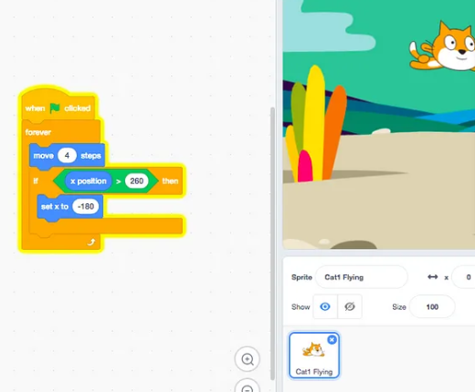
Programiranje in igre
Scratch: izdelava interaktivne igre
Koncepti: zanke, dogodki, pogoji, spremenljivke
Načrtovanje in reševanje problemov

Slide 5
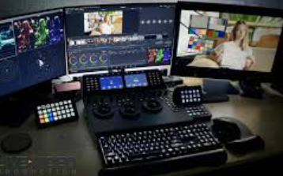
Video projekt
Snemanje reklam ali predstavitvenega videa
Obdelava slike in zvoka (npr. Clipchamp, Audacity)
Uporaba prehodov, učinkov in zvoka

Slide 6
Uporabna znanja
Urejanje besedil v oblaku (Google Docs, OneDrive)
Varna raba interneta
Spoštovanje avtorskih pravic

Slide 7
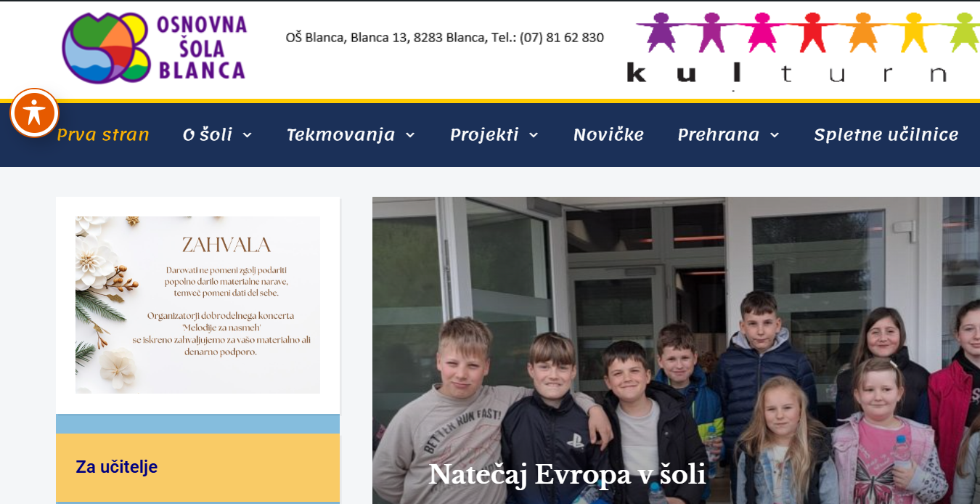
Zaključek
Kreativno in praktično delo
Znanja za vsakdanje življenje in nadaljnje šolanje
Lastni projekti:
  spletna stran
  igra in video

